Slide 1


효율적인 불법주정차단속
경로설계를 위한 빅데이터의 이용
동전 애호가 팀
신동선 장환승 이민재

Slide 2
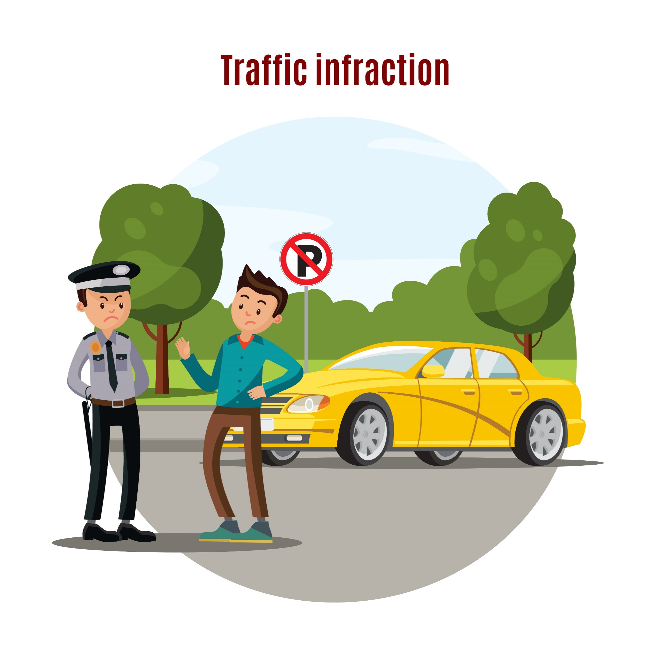


Why?
What?
And?

Slide 3
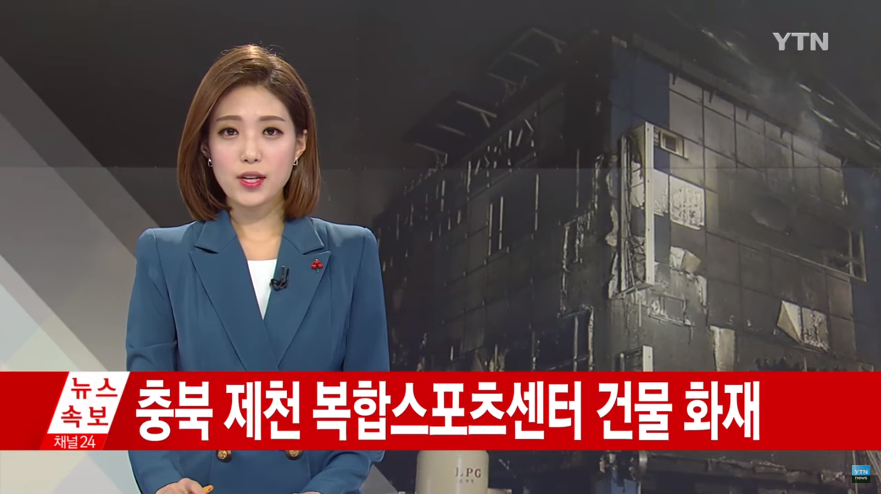
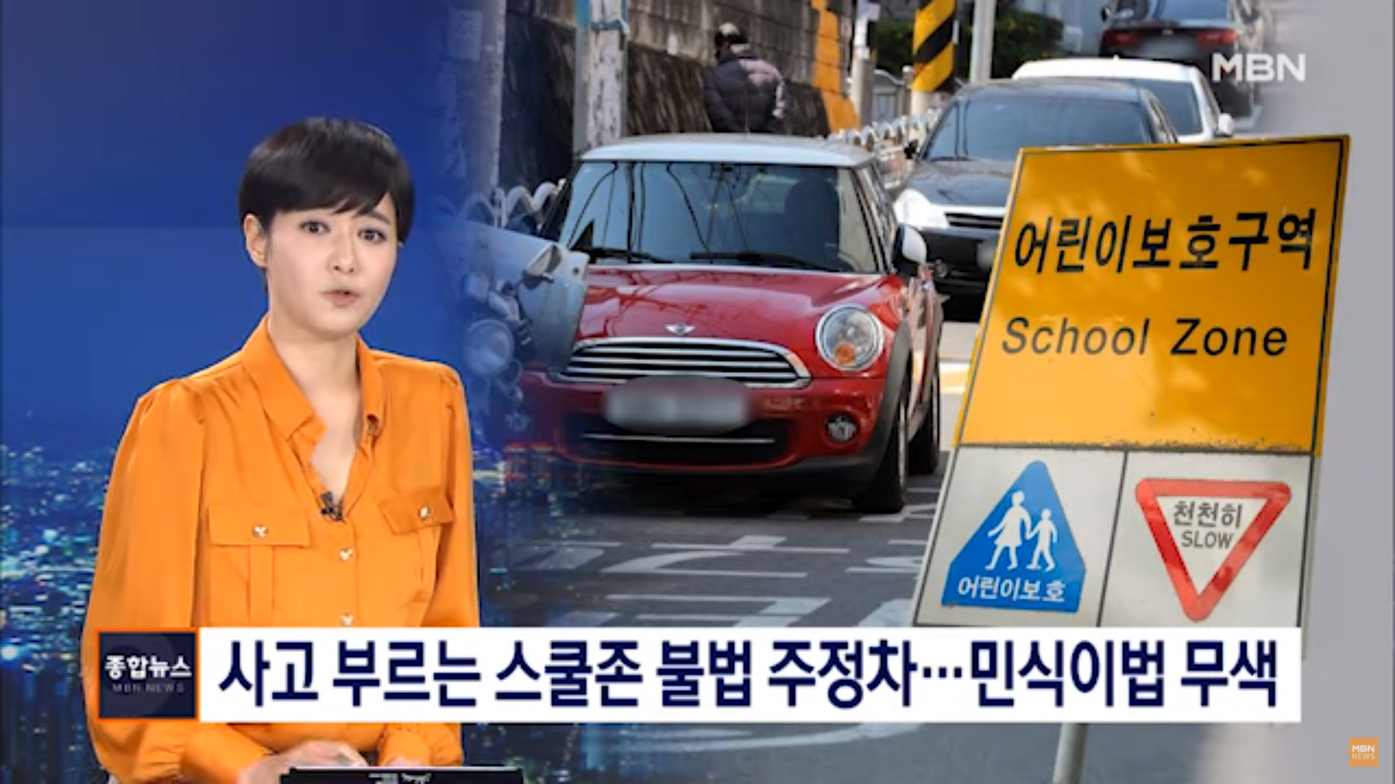
불법 주정차 단속이 필요한 이유
차량 통행에 악영향 – 긴급 출동 차량 지연 및 도로의 기능 저하
불법 주정차 사량으로 인한 사각지대 – 보행자 추돌 사고 위험성 증가

Slide 4


기존의 방식 : 매일, 정해진 시간 대로

Slide 5
민원이 적지만
주차 단속이 필요한 구역?

Slide 6

새로운 데이터를 활용하여
필요한 곳을 방문하는 경로

Slide 7
W = a * ( ) + b * ( ) + c * ( ) + …
불법주정차 단속 수
스쿨존 여부
주변 아동시설 수
a, b, c, … : 사용자가 정하는 가중치. 값을 바꾸어 활용 가능
시간별로 가중치를 달리하여 우선순위를 조정
W = 주차단속 우선도 지표

Slide 8
W = a * ( ) + b * ( ) + c * ( ) + …
불법주정차 단속 수
스쿨존 여부
주변 아동시설 수
W라는 정량적 지표 -> 각 구역의 우선순위가 정해져
인력에 맞추어 구역을 쉽게 추천 받을 수 있다.
W = 주차단속 우선도 지표

Slide 9
W = a * ( ) + b * ( ) + c * ( ) + …
불법주정차 단속 수
스쿨존 여부
주변 아동시설 수
W = 주차단속 우선도 지표
가중치 a
= 0.3
불법 주정차 단속 수
= 150건
45
가중치 c
= 0.3
주변 아동시설 수
= 5곳
1.5

Slide 10
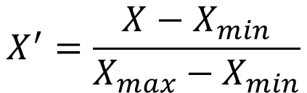
W = a * ( ) + b * ( ) + c * ( ) + …
불법주정차 단속 수
스쿨존 여부
주변 아동시설 수
W = 주차단속 우선도 지표
$$X^{′}=\frac{X−X_{min}}{X_{max}−X_{min}}$$
-> 정규화 공식
실질적으로 가중치가 의미를 갖게 하기 위해
각 입력 데이터는 정규화를 거침

Slide 11
14회
42회
2회

Slide 12
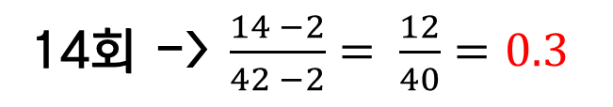
14회 -> $\frac{14 −2}{42 −2}= \frac{12}{40}=0.3$

Slide 13
민원량
위험도
민원량
위험도
민원량
위험도
스쿨존

Slide 14
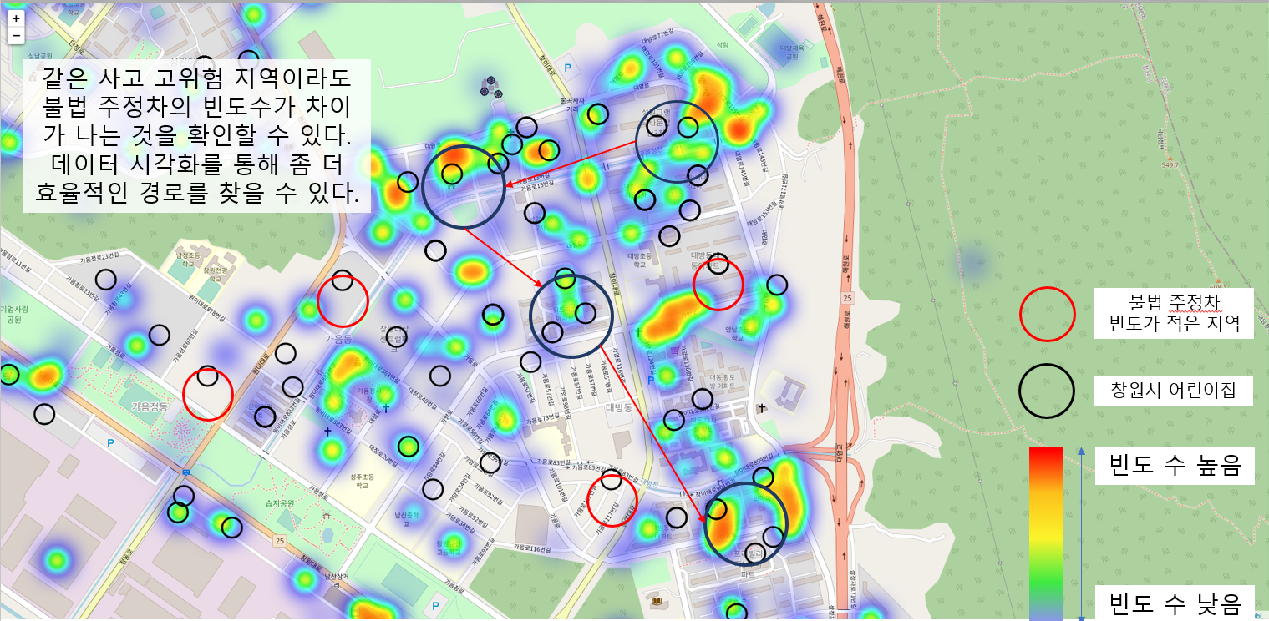
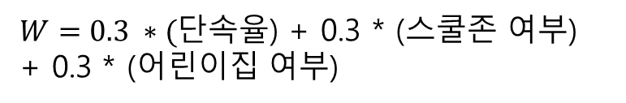
A
B
C
$W=0.3 ∗($단속율) + 0.3 * (스쿨존 여부)
+ 0.3 * (어린이집 여부)
D

Slide 15
A
B
C
지역 | 주변 어린이집 수 | 스쿨존 여부 | 단속율 | W
A | 3 (0.67) | 1 | 0.6 | 0.681
B | 2 (0.34) | 1 | 0.4 | 0.522
C | 3 (0.67) | 1 | 0.2 | 0.561
D | 3 (0.67) | 0 | 0.8 | 0.441
D

Slide 16




Slide 17



도입 글쓰기
어떻게 시간별로 들어가나? 설명

Slide 18



Slide 19
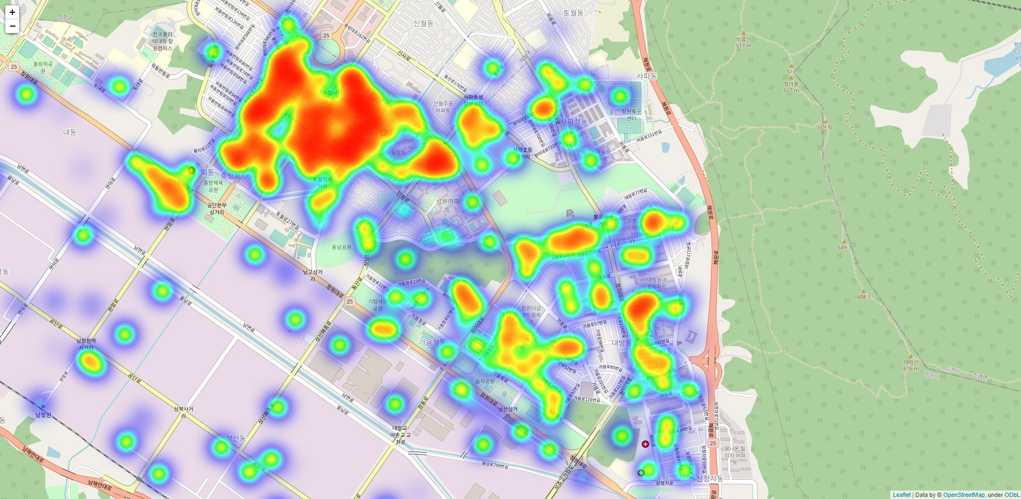
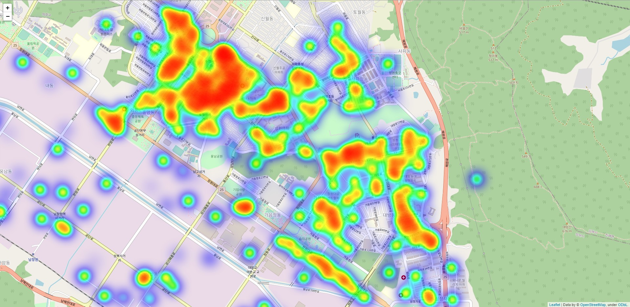
2017
2019
빈도 높음
빈도 낮음
특정 지역 주차 시설의 확충 필요성
주차 단속 데이터를 변화를 관측
동향을 분석하여 단속 경로를 예측

Slide 20
有 備 無 患
유 비 무 환
미리 알고 준비하면 걱정이 없다

Slide 21

감사합니다

